Slide 1








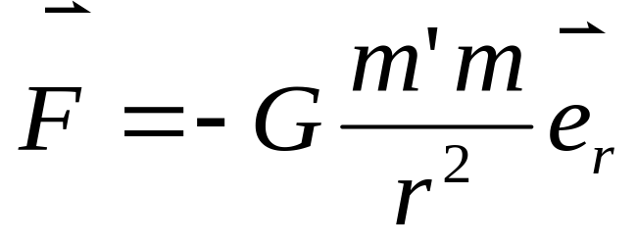

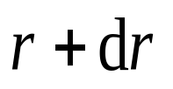


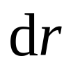


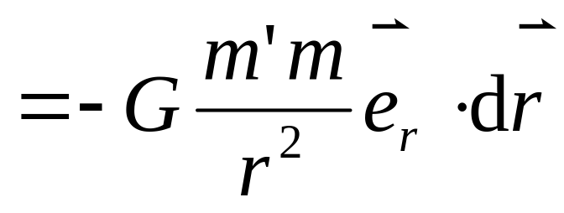

一 万有引力和弹性力作功的特点
(1) 万有引力作功
对 的万有引力为
移动 时， 作元功为

Slide 2
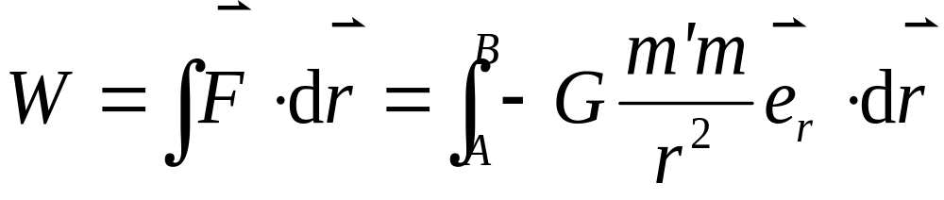
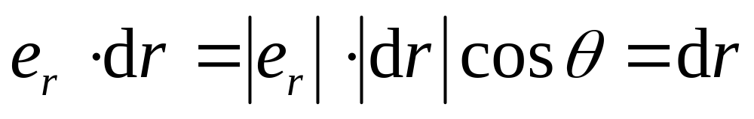
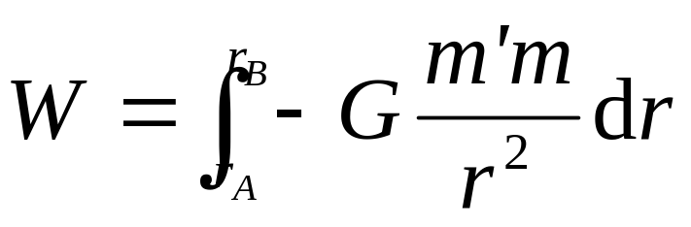
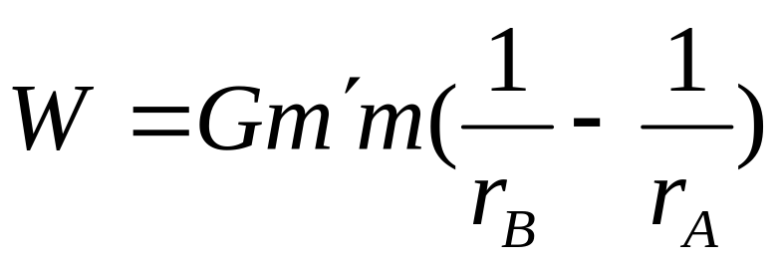
m从A到B的过程中
作功：

Slide 3

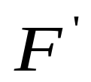






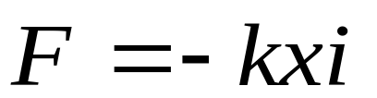
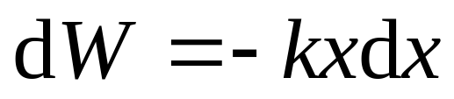
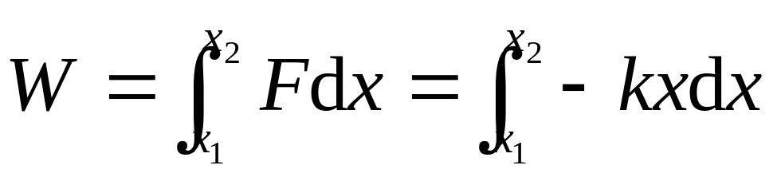
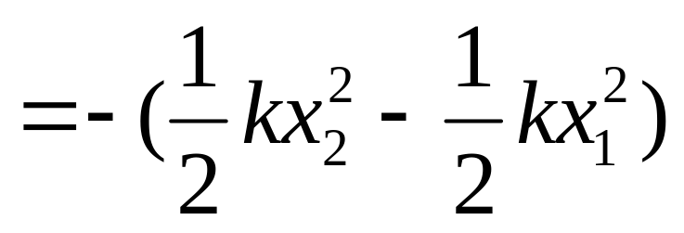
(2) 弹性力作功
弹性力

Slide 4
F
dW
O
x₁
x₂
x
dx

Slide 5

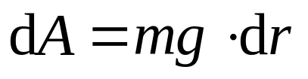
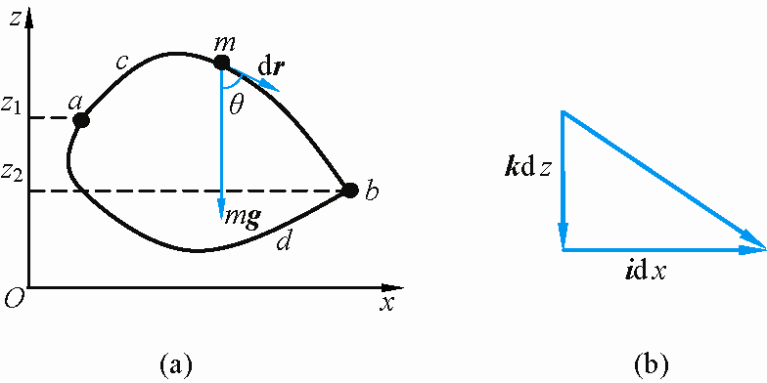
例 讨论重力做功特点。设质量为m的物体从a点沿任一曲线acd移动到b点，计算在这一过程中重力做的功。
解 在acd路径上的元位移 中，重力做的元功为

Slide 6
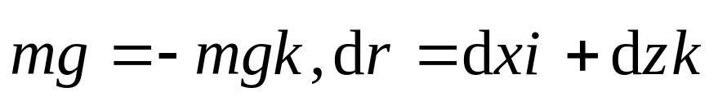
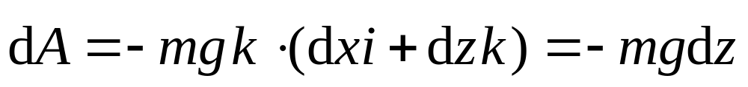
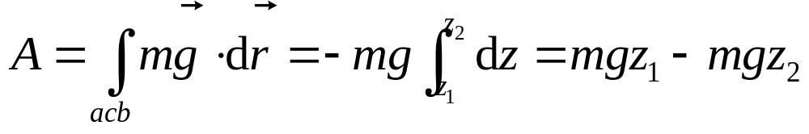
则
可得物体沿acd路径从a点移动到b点时重力做的总功

Slide 7
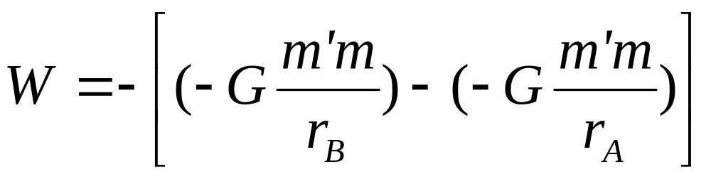
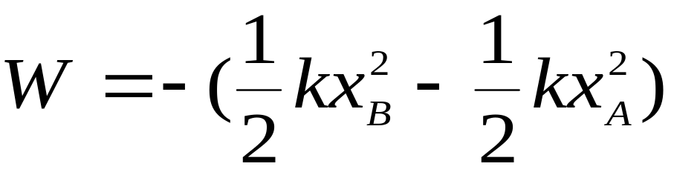
二 保守力与非保守力
保守力作功的数学表达式
保守力所作的功与路径无关，仅决定于始、末位置．
引力的功
弹力的功

Slide 8
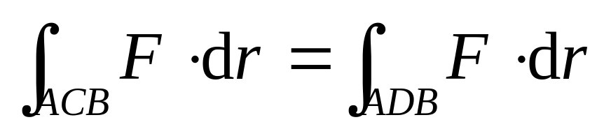

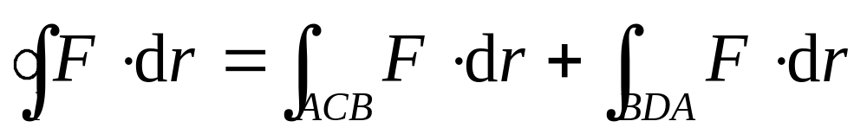

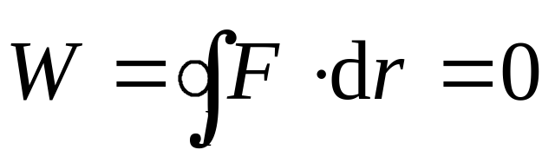
质点沿任意闭合路径运动一周时，保守力对它所作的功为零．
非保守力：力所作的功与路径有关．
（例如摩擦力）

Slide 9
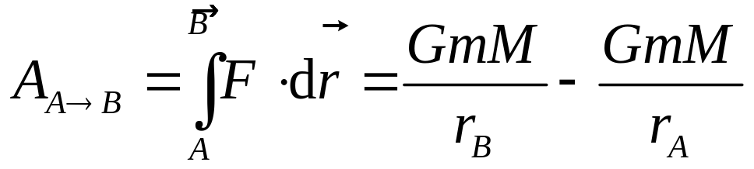
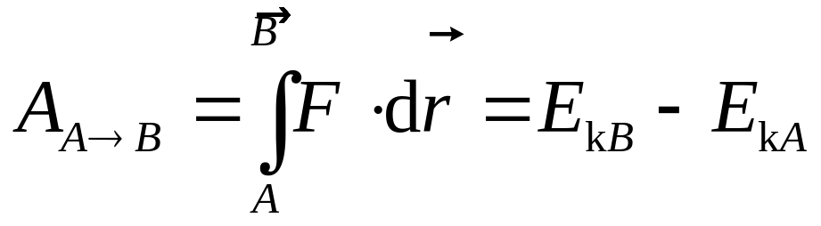
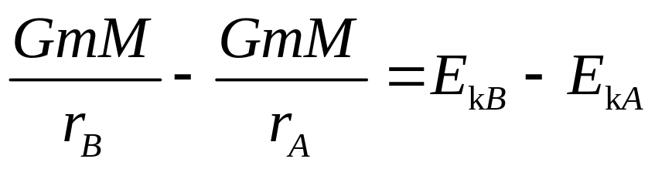
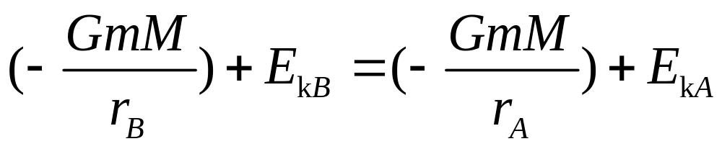
三 势能
仍以引力为例
引力场
按照动能定理：
若质点在引力场中运动（只受引力作用）
或

Slide 10
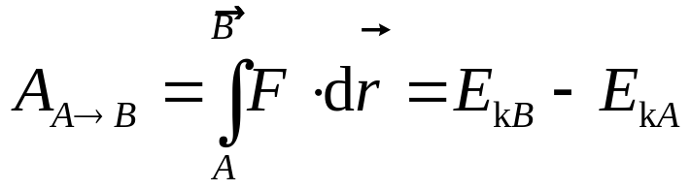
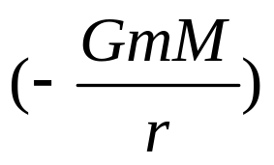
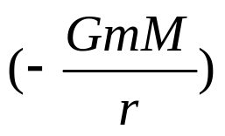
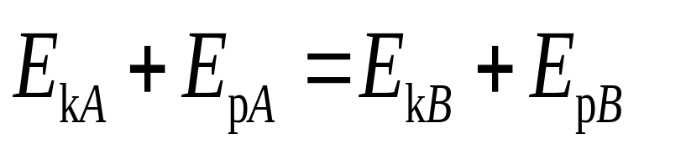

结论：
1. 质点在引力场中运动时，引力场作功（或正负），质点动能有相应变化（或增大或减小）。
2. 同时，有一个与空间位置相关的量 与动能相对应！使其与动能的和保持不变！
3. 我们把 称为（引力）势能 ，通常用Ep表示

Slide 11
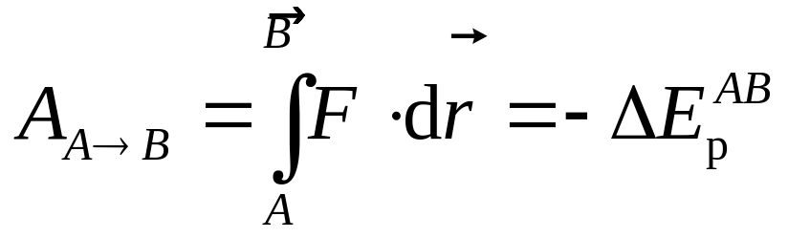
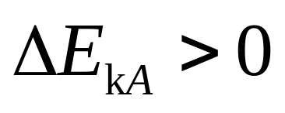
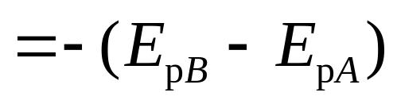
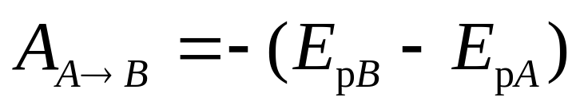
结论：
4.由此可以设想：质点处于保守力场中时，相应地具有一 定的势能——与质点所处位置有关。
当保守力场作正功时（A>0），
动能增大，
即质点势能减小并转化为运动能量（Kinetic Energy）的缘故！
势能就是质点在保守力场中所具有的潜在的能量(Potential Energy)

Slide 12
Conservative force:保守力
Conservative :保存
意味着：在保守力场中，质点的动能可以“势能”的形式保存起来；也可以通过作功的方式再释放出来成为可对外作功的“动能”。
势能定义式：
定义了势能的差值
势能增量的负值

Slide 13
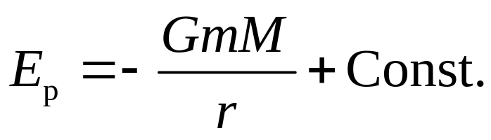
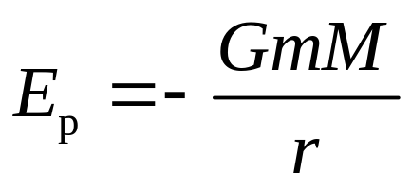
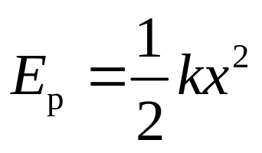
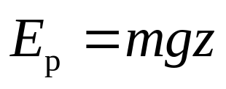
按照势能定义式：势能还可以有一个常量的差！
引力势能：
常量可任意选择！
对引力情况，通常取无限远为势能零点。
弹性势能：
x = 0处为势能零点
重力势能：
z = 0处为势能零点
定义了势能的差值
势能增量的负值

Slide 14


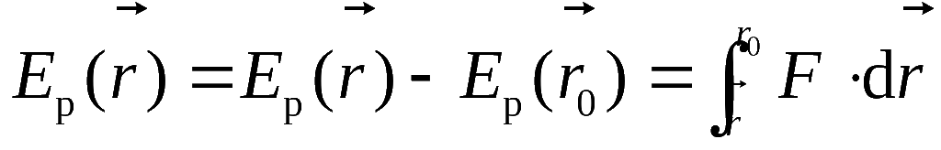
说明
1.势能是相互作用有保守力的系统的属性。
2.势能的大小只有相对的意义，相对于势能零点而言。势能零点可以任意选取。
设空间 点为势能零点，则空间任意一点
的势能为：
空间某点的势能E_{p}在数值上等于质点从该点移动到势能零点时保守力作的功。

Slide 15
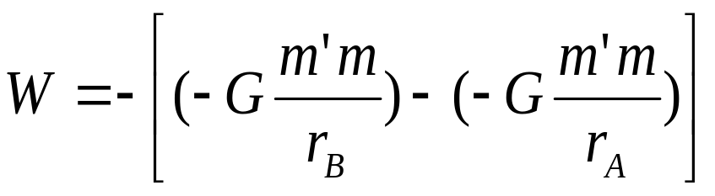
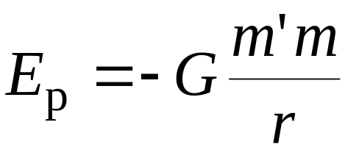
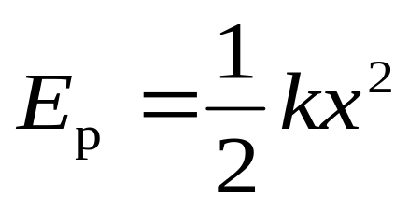
与质点位置有关的能量．
引力的功
引力势能
弹力的功
弹性势能

Slide 16
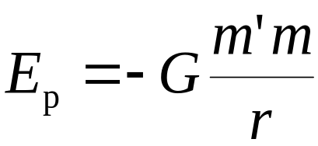
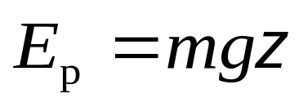
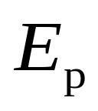



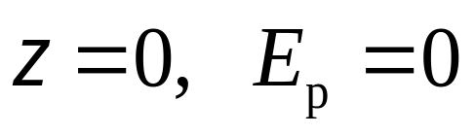
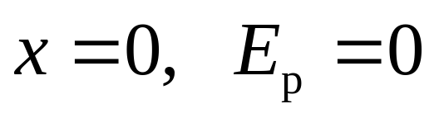
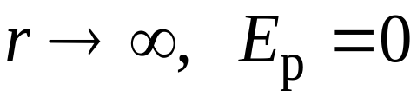
四 势能曲线
重力势能曲线
弹性势能曲线
引力势能曲线

Slide 17
选择进入下一节：
3-1 质点和质点系的动量定理
3-2 动量守恒定律
*3-3 系统内质量移动问题
3-4 动能定理
3-5 保守力与非保守力 势能
3-6 功能原理 机械能守恒定律
3-7 完全弹性碰撞 完全非弹性碰撞
3-8 能量守恒定律

